Slide 1
BIL | TAJUK | TARIKH | SURATKHABAR
1 | 2 MURID ORANG ASLI WAKILI NEGARA PERTANDINGAN ROBOTIK DI CHINA | 6 NOVEMBER 2023 | BERITA HARIAN
2 | KEJURUTERAAN SEGERA BERKAITAN AI TAWAR GAJI LUMAYAN | 9 NOVEMBER 2023 | BERITA HARIAN

Slide 2
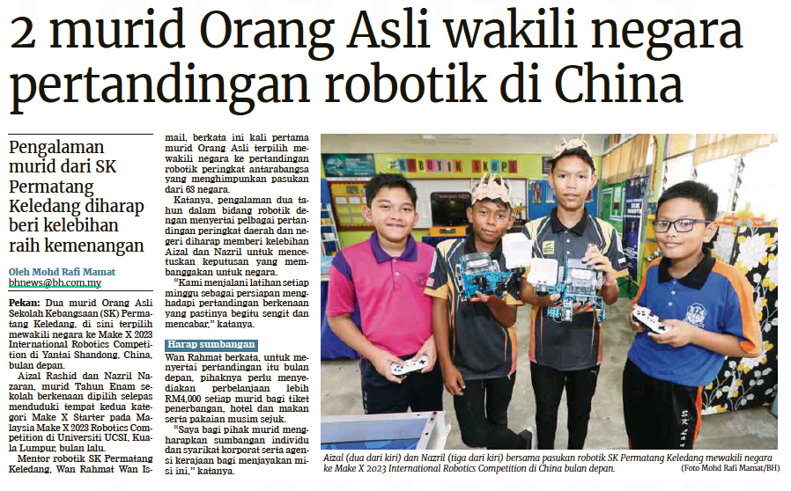
BERITA HARIAN
6 NOVEMBER 2023
BH|2 MURID ORANG ASLI WAKILI NEGARA PERTANDINGAN ROBOTIK DI CHINA| MS 16

Slide 3
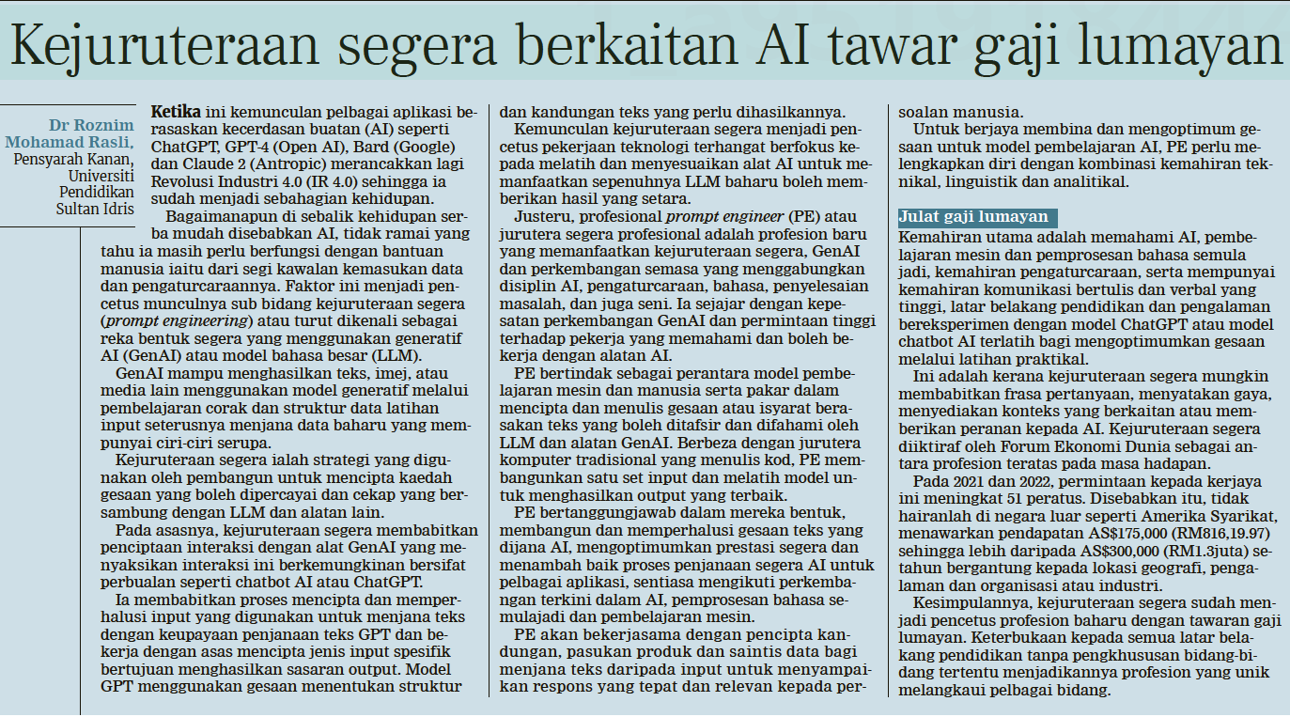
BERITA HARIAN
9 NOVEMBER 2023
BH|KEJURUTERAAN SEGERA BERKAITAN AI TAWAR GAJI LUMAYAN| MS 13

